Slide 1



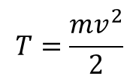

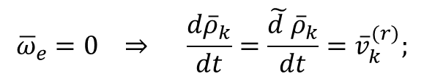

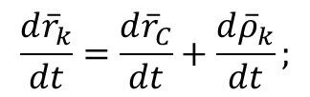


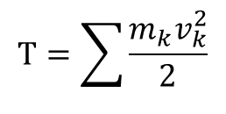

Кинетическая энергия. Теорема Кёнига.
МГТУ им. Н.Э. Баумана
Кинетической энергией материальной точки называется положительная скалярная величина, численно равная:
$$T=\frac{mv^{2}}{2}$$
Кинетическая энергия механической системы равна сумме кинетических энергий всех точек этой системы:
$$Т=\sum{\frac{m_{k}v_{k}^{2}}{2}}$$
Кинетическая энергия механической системы при ее сложном движении. Теорема Кёнига.
Z
z
ОXYZ – неподвижная система отсчета.
$${\overline{v}}_{k}$$
Сxyz – Кёнигова система отсчета (имеет начало в центре масс системы и движется поступательно относительно ОXYZ).
$$M_{k}$$
$${\overline{ρ}}_{k}$$
$$\frac{{d\overline{r}}_{k}}{dt}=\frac{d{\overline{r}}_{C}}{dt}+\frac{d{\overline{ρ}}_{k}}{dt};$$
$${\overline{r}}_{k}$$
$${\overline{r}}_{k}={\overline{r}}_{C}+{\overline{ρ}}_{k};$$
_{С}
y
$${\overline{r}}_{C}$$
x
$${\overline{ω}}_{e}=0 ⇒ \frac{d{\overline{ρ}}_{k}}{dt}=\frac{\tilde{d }{\overline{ρ}}_{k}}{dt}={\overline{v}}_{k}^{(r)};$$
О
Y
$${\overline{v}}_{k}={\overline{v}}_{C}+{\overline{v}}_{k}^{(r)}.$$
X

Slide 2

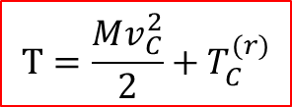
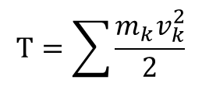

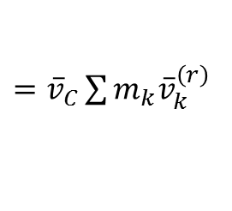
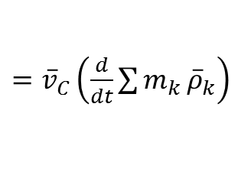
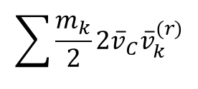
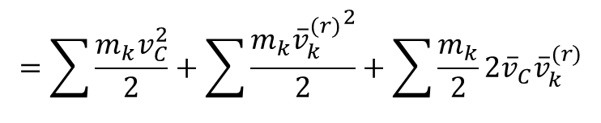
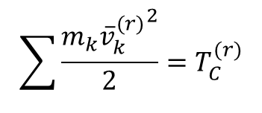
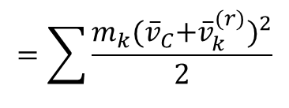
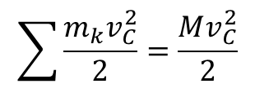
Теорема Кёнига.
МГТУ им. Н.Э. Баумана
$$=\sum{\frac{m_{k}{{(\overline{v}}_{C}+{\overline{v}}_{k}^{(r)})}_{}^{2}}{2}}$$
$$=\sum{\frac{m_{k}v_{C}^{2}}{2}}+\sum{\frac{m_{k}{{\overline{v}}_{k}^{(r)}}_{}^{2}}{2}}+\sum{\frac{m_{k}}{2}}2{\overline{v}}_{C}{\overline{v}}_{k}^{(r)}$$
$$Т=\sum{\frac{m_{k}v_{k}^{2}}{2}}$$
$$\sum{\frac{m_{k}v_{C}^{2}}{2}}=\frac{Mv_{C}^{2}}{2}$$
$$\sum{\frac{m_{k}{{\overline{v}}_{k}^{(r)}}_{}^{2}}{2}}=T_{C}^{(r)}$$
– кинетическая энергия относительного движения системы по отношению к центру масс.
$$\sum{\frac{m_{k}}{2}}2{\overline{v}}_{C}{\overline{v}}_{k}^{(r)}$$
$={\overline{v}}_{C}\left(\frac{d}{dt}\sum{m_{k}}{\overline{ρ}}_{k}\right)$
$={\overline{v}}_{C}\sum{m_{k}{\overline{v}}_{k}^{\left(r\right)}}$
$={\overline{v}}_{C}\left(\frac{d}{dt}M{\overline{ρ}}_{C}\right)$
$=0$
$$Т=\frac{Mv_{C}^{2}}{2}+T_{C}^{(r)}$$
– теорема Кёнига.
Кинетическая энергия системы в ее абсолютном движении равна сумме кинетической энергии центра масс, в предположении, что в нем сосредоточена масса всей системы, и кинетической энергии движения системы относительно центра масс.

Slide 3

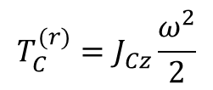

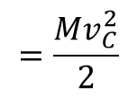
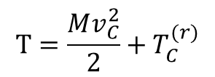
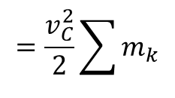
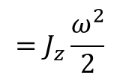
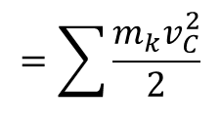
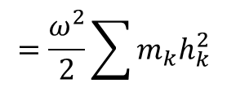
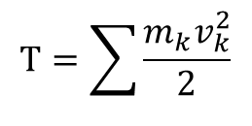
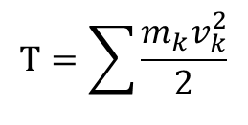
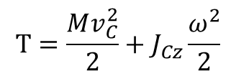
Кинетическая энергия твердого тела.
МГТУ им. Н.Э. Баумана
1. Поступательное движение.
Скорости всех точек одинаковы и равны скорости центра масс.
$${\overline{v}}_{k}={\overline{v}}_{C}$$
$$Т=\sum{\frac{m_{k}v_{k}^{2}}{2}}$$
$$=\sum{\frac{m_{k}v_{C}^{2}}{2}}$$
$$=\frac{v_{C}^{2}}{2}\sum{m_{k}}$$
$$=\frac{Mv_{C}^{2}}{2}$$
2. Вращательное движение.
$$v_{k}=ωh_{k}$$
$$Т=\sum{\frac{m_{k}v_{k}^{2}}{2}}$$
$$=\frac{ω^{2}}{2}\sum{m_{k}h_{k}^{2}}$$
$$=J_{z}\frac{ω^{2}}{2}$$
3. Плоское движение.
$$Т=\frac{Mv_{C}^{2}}{2}+T_{C}^{(r)}$$
По теореме Кёнига:
$$T_{C}^{(r)}=J_{Cz}\frac{ω^{2}}{2}$$
Т.к. относительное движение вращательное, то:
$$Т=\frac{Mv_{C}^{2}}{2}+J_{Cz}\frac{ω^{2}}{2}$$

Slide 4
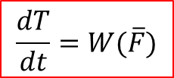
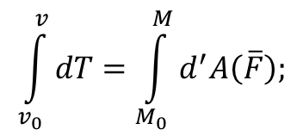

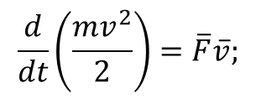

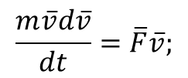



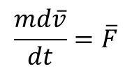
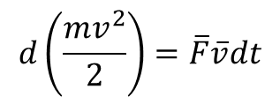

Теорема об изменении кинетической энергии материальной точки.
МГТУ им. Н.Э. Баумана
Основное уравнение динамики точки:
$$m\overline{a}=\overline{F}$$
$$\frac{md\overline{v}}{dt}=\overline{F}$$
$$∙\overline{v}$$
$$\frac{m\overline{v}d\overline{v}}{dt}=\overline{F}\overline{v};$$
$$\frac{d}{dt}\left(\frac{mv^{2}}{2}\right)=\overline{F}\overline{v};$$
$$\frac{dT}{dt}=W(\overline{F})$$
Производная по времени от кинетической энергии точки равна мощности силы, приложенной к точке.
$$d\left(\frac{mv^{2}}{2}\right)=\overline{F}\overline{v}dt$$
$$=\overline{F}d\overline{r}$$
$$=d^{′}A\left(\overline{F}\right);$$
$$dT=d^{′}A\left(\overline{F}\right)$$
Дифференциал кинетической энергии точки равен элементарной работе силы, приложенной к точке.
$$\int_{v_{0}}^{v}{dT}=\int_{M_{0}}^{M}{d^{′}A\left(\overline{F}\right);}$$
$$T−T_{0}=A\left(\overline{F}\right)$$
Изменение кинетической энергии точки на каком-либо перемещении равно работе силы, действующей на точку на том же перемещении.

Slide 5
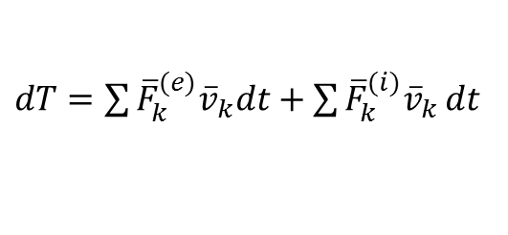
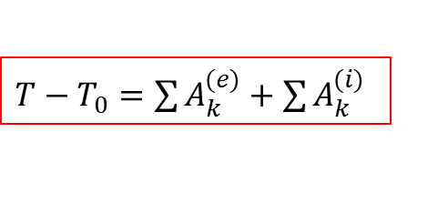
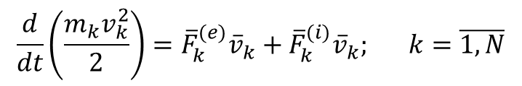
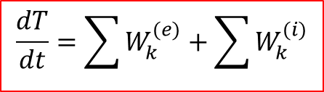
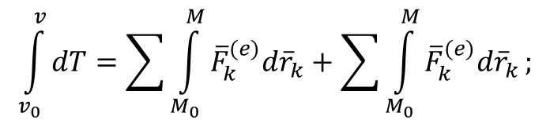
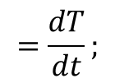
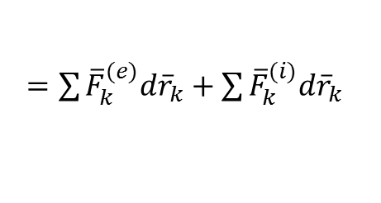

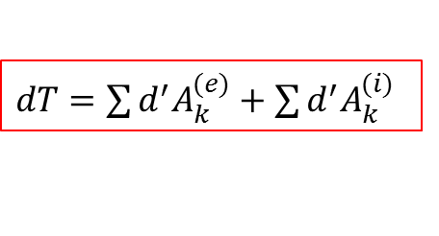

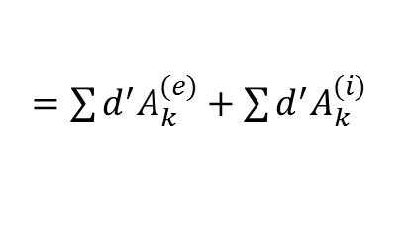
Теорема об изменении кинетической энергии механической системы.
МГТУ им. Н.Э. Баумана
$$\frac{d}{dt}\left(\frac{m_{k}v_{k}^{2}}{2}\right)={\overline{F}}_{k}^{(e)}{\overline{v}}_{k}+{\overline{F}}_{k}^{(i)}{\overline{v}}_{k}; k=\overline{1,N}$$
Для k-ой точки системы:
Просуммируем данные уравнения по всем точкам системы:
$\sum{\frac{d}{dt}\left(\frac{m_{k}v_{k}^{2}}{2}\right)}=\sum{{\overline{F}}_{k}^{(e)}{\overline{v}}_{k}}+\sum{{\overline{F}}_{k}^{(i)}{\overline{v}}_{k}};$
$\sum{\frac{d}{dt}\left(\frac{m_{k}v_{k}^{2}}{2}\right)}=\frac{d}{dt}\sum{\left(\frac{m_{k}v_{k}^{2}}{2}\right)}$
$$=\frac{dT}{dt};$$
$$\frac{dT}{dt}=\sum{W_{k}^{(e)}}+\sum{W_{k}^{(i)}}$$
Первая производная по времени от кинетической энергии системы равна сумме мощностей всех внешних и внутренних сил, действующих на точки системы.
$dT=\sum{{\overline{F}}_{k}^{(e)}{\overline{v}}_{k}dt}+\sum{{\overline{F}}_{k}^{(i)}{\overline{v}}_{k}}dt$
$=\sum{{\overline{F}}_{k}^{(e)}{d\overline{r}}_{k}}+\sum{{\overline{F}}_{k}^{(i)}{d\overline{r}}_{k}}$
$=\sum{{d^{′}A}_{k}^{(e)}}+\sum{{d^{′}A}_{k}^{(i)}}$
$dT=\sum{{d^{′}A}_{k}^{(e)}}+\sum{{d^{′}A}_{k}^{(i)}}$
Дифференциал кинетической энергии системы равен сумме элементарных работ всех внешних и внутренних сил, действующих на точки системы.
$$\int_{v_{0}}^{v}{dT}=\sum{\int_{M_{0}}^{M}{{\overline{F}}_{k}^{(e)}{d\overline{r}}_{k}}}+\sum{\int_{M_{0}}^{M}{{\overline{F}}_{k}^{(e)}{d\overline{r}}_{k}}};$$
$T−T_{0}=\sum{A_{k}^{(e)}}+\sum{A_{k}^{(i)}}$
Изменение кинетической энергии системы при ее перемещении из одного положения в другое равно сумме работ всех внешних и внутренних сил , действующих на систему, на соответствующих перемещениях точек приложения этих сил.

Slide 6


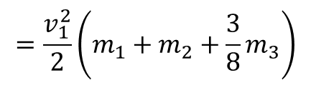


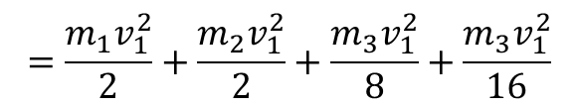

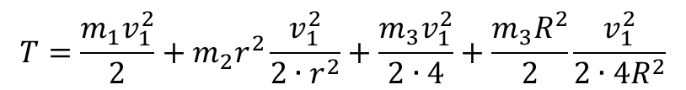


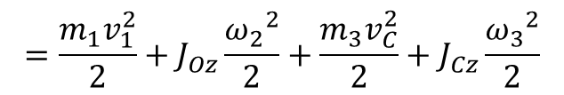



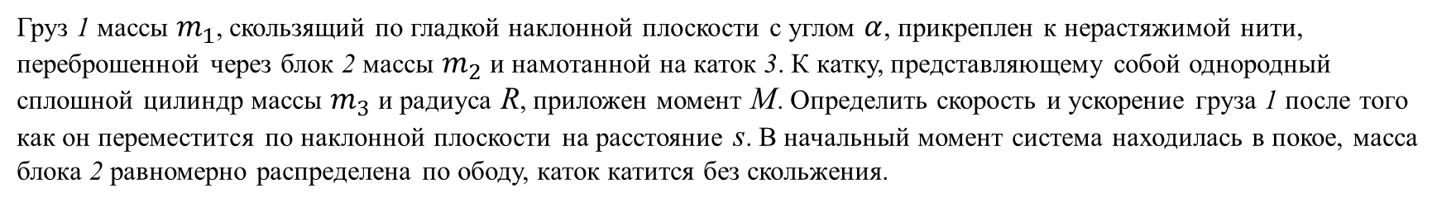

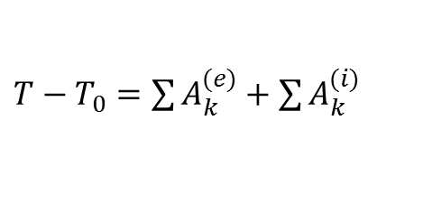

Пример.
МГТУ им. Н.Э. Баумана
Груз 1 массы $m_{1}$, скользящий по гладкой наклонной плоскости с углом $α$, прикреплен к нерастяжимой нити, переброшенной через блок 2 массы $m_{2}$ и намотанной на каток 3. К катку, представляющему собой однородный сплошной цилиндр массы $m_{3}$ и радиуса R, приложен момент M. Определить скорость и ускорение груза 1 после того как он переместится по наклонной плоскости на расстояние s. В начальный момент система находилась в покое, масса блока 2 равномерно распределена по ободу, каток катится без скольжения.
Решение:
$${\overline{v}}_{A}$$
A
$$ω_{2}$$
$T−T_{0}=\sum{A_{k}^{(e)}}+\sum{A_{k}^{(i)}}$
O
2
$${\overline{v}}_{1}$$
$$ω_{3}$$
$${\overline{v}}_{C}$$
С
M
1
$$=\frac{m_{1}v_{1}^{2}}{2}+J_{Oz}\frac{{ω_{2}}^{2}}{2}+\frac{m_{3}v_{C}^{2}}{2}+J_{Cz}\frac{{ω_{3}}^{2}}{2}$$
$$T=T_{1}+T_{2}+T_{3}$$
3
P
$$α$$
$$ω_{2}=\frac{v_{1}}{r};$$
$$ω_{3}=\frac{v_{1}}{2R}$$
$$v_{1}=v_{A};$$
$$v_{C}=\frac{v_{1}}{2};$$
$$T=\frac{m_{1}v_{1}^{2}}{2}+m_{2}r^{2}\frac{v_{1}^{2}}{2∙r^{2}}+\frac{m_{3}v_{1}^{2}}{2∙4}+\frac{m_{3}R^{2}}{2}\frac{v_{1}^{2}}{2∙4R^{2}}$$
$$=\frac{m_{1}v_{1}^{2}}{2}+\frac{m_{2}v_{1}^{2}}{2}+\frac{m_{3}v_{1}^{2}}{8}+\frac{m_{3}v_{1}^{2}}{16}$$
$$=$$
$$=\frac{v_{1}^{2}}{2}\left(m_{1}+m_{2}+\frac{3}{8}m_{3}\right)$$

Slide 7


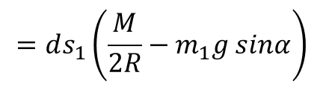

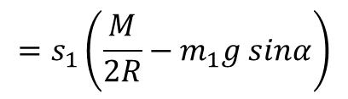

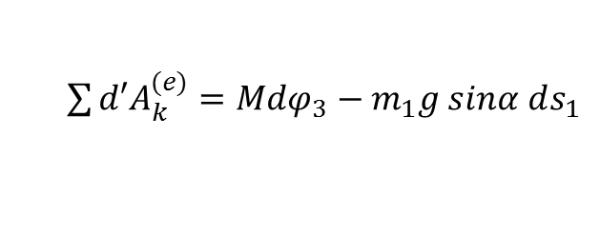
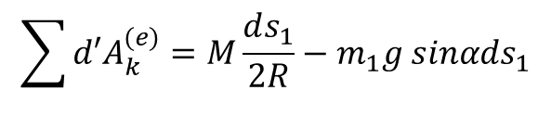
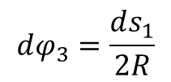
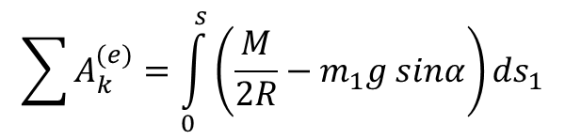











Пример.
МГТУ им. Н.Э. Баумана
$\sum{d′A_{k}^{(e)}}=Mdφ_{3}−m_{1}g sinα$ $ds_{1}$
$${\overline{Y}}_{O}$$
O
$$d{\overline{s}}_{1}$$
$$dφ_{3}=\frac{ds_{1}}{2R}$$
$$dφ_{3}$$
$$d{\overline{s}}_{C}$$
$${\overline{X}}_{O}$$
$${\overline{N}}_{1}$$
С
M
$$m_{2}\overline{g}$$
$$\sum{d′A_{k}^{(e)}}=M\frac{ds_{1}}{2R}−m_{1}g sinαds_{1}$$
$$m_{3}\overline{g}$$
$$=$$
P
$$m_{1}\overline{g}$$
$$α$$
$$=ds_{1}\left(\frac{M}{2R}−m_{1}g sinα\right)$$
$${\overline{F}}_{тр}$$
$${\overline{N}}_{3}$$
$$\sum{A_{k}^{(e)}}=\int_{0}^{s}{\left(\frac{M}{2R}−m_{1}g sinα\right)ds_{1}}$$
$$=s_{1}\left(\frac{M}{2R}−m_{1}g sinα\right)$$
$$⇒ v_{1}=\sqrt{\frac{s_{1}\left(M−2Rm_{1}g sinα\right)}{R\left(m_{1}+m_{2}+\frac{3}{8}m_{3}\right)}}$$
$$\frac{v_{1}^{2}}{2}\left(m_{1}+m_{2}+\frac{3}{8}m_{3}\right)=s_{1}\left(\frac{M}{2R}−m_{1}g sinα\right)$$

Slide 8







Пример.
МГТУ им. Н.Э. Баумана
Определим ускорение первого груза.
$dT=\sum{{d^{′}A}_{k}^{(e)}}$
$$T=\frac{v_{1}^{2}}{2}\left(m_{1}+m_{2}+\frac{3}{8}m_{3}\right)$$
$$⇒ dT=\frac{2v_{1}dv_{1}}{2}\left(m_{1}+m_{2}+\frac{3}{8}m_{3}\right)$$
$$v_{1}dv_{1}\left(m_{1}+m_{2}+\frac{3}{8}m_{3}\right)=ds_{1}\left(\frac{M}{2R}−m_{1}g sinα\right)$$
$$∙\frac{1}{dt}$$
$$\frac{v_{1}dv_{1}}{dt}\left(m_{1}+m_{2}+\frac{3}{8}m_{3}\right)=\frac{ds_{1}}{dt}\left(\frac{M}{2R}−m_{1}g sinα\right)$$
$$a_{1}=\frac{\left(M−{2Rm}_{1}g sinα\right)}{2R\left(m_{1}+m_{2}+\frac{3}{8}m_{3}\right)}$$

